Slide 1
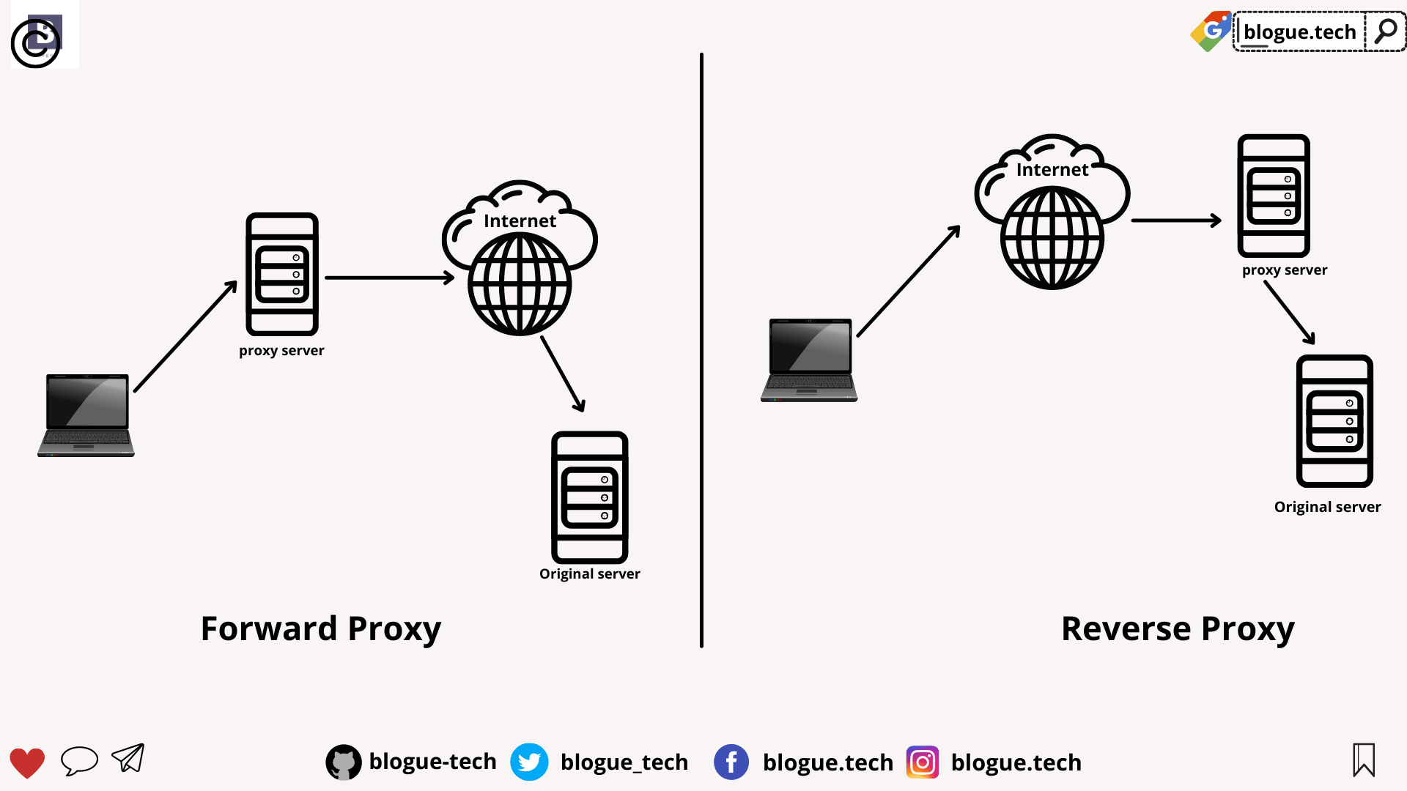
Reverse Proxy ve Proxy
Dersu Kılıç

Slide 2
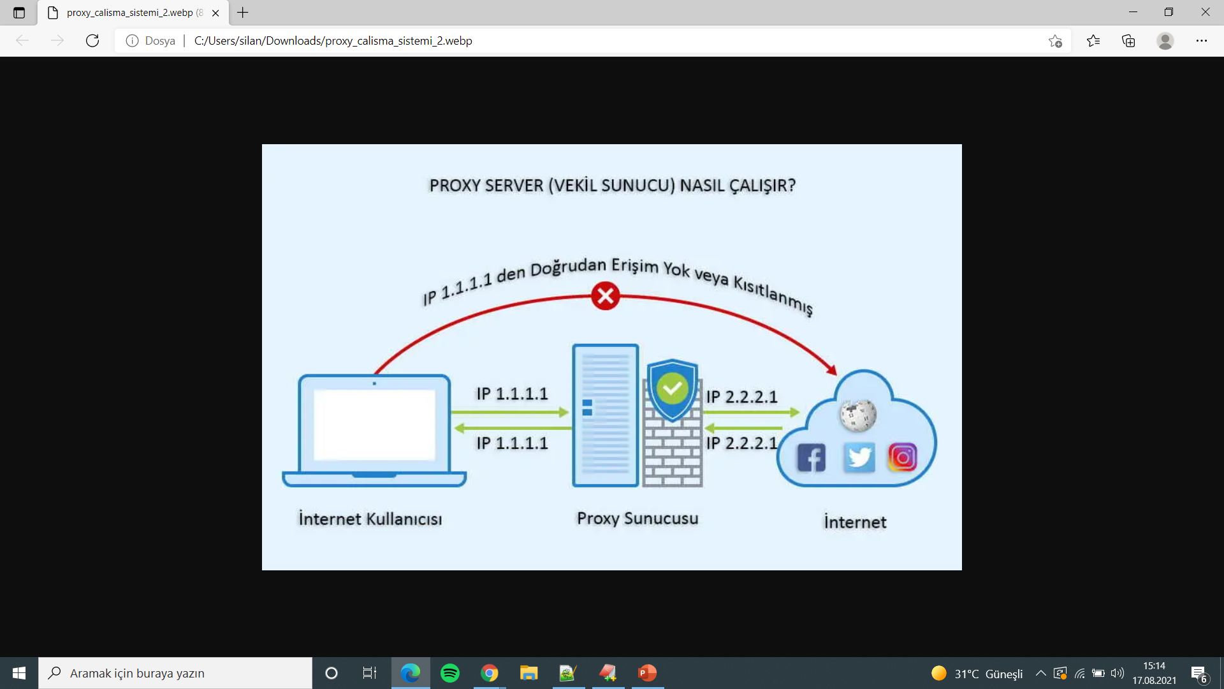
Proxy Sunucusu Nedir?
Proxy Server, ziyaret etmek istediğiniz siteye sizin adınıza girip, o web içeriğini size aktarma hizmeti veren sunuculardır. Size aracılık veya vekalet etmesi nedeniyle Proxy Sunucu adı verilmiştir.
Kullanıcı olarak doğrudan internet tarayıcısına site adresini yazmak yerine, ücretli veya ücretsiz Proxy Server hizmeti veren siteye yazarsınız. Proxy Server, o sayfaya kendisi girer ve içeriğini sizinle paylaşır. Bağlantı sizin IP adresiniz değil Proxy Server IP adresi üzerinden yapılır.

Slide 3
Proxy Sunucusu Neden Kullanılır?
Daha Fazla Gizlilik: Proxy’ler, IP adresinizi yapılandırarak verilerinizi şifreleyebilir, böylece hiçbir çaba harcamadan gerçek konumunuzu gizleyebilirsiniz. Bu şekilde, isteğinizi gönderdiğiniz sunucu gerçek IP adresinizi ve diğer kişisel bilgilerinizi bilmez. Bu da bilgisayar korsanlığı girişimleri ve kimlik hırsızlığı gibi risklerden kaçınmanıza olanak tanır.
Herhangi Bir Web Sitesine Erişim: Daha anonim gezinmenin yanı sıra, IP adresinizi gizlemenin getirdiği başka avantajlar da vardır. İçeriğin ülkenizde görüntülenmesini kısıtlayan bir web sitesini ziyaret etmek istediğinizde, IP adresinizi değiştirebilirsiniz. Bu sayede, web üzerinde bu tür sınırlamalara sahip hemen hemen tüm web sitelerine erişebilirsiniz.

Slide 4
Proxy Sunucusu Neden Kullanılır?
Daha Yüksek Güvenlik: Verilerinizi gizli tutabileceğiniz için internet bağlantınız daha güvenli hale gelir. Web’in yalnızca erişmesine izin verdiğiniz bilgileri görebilmesi için proxy’nizi yapılandırabilir ve değiştirebilirsiniz. Proxy’ler ayrıca cihazınızı koruyan ve muhtemelen kötü amaçlı yazılım içerebilecek web kaynaklarını filtreleyen bir web güvenlik duvarı olarak çalışır.
Geliştirilmiş Performans: Proxy sunucuları, tarama performansınızı da artırabilir. Örneğin, bir web sitesini ziyaret ettiğinizde, bu, proxy sunucunuzun önbelleğine kaydedilir. Web sitesine bir dahaki girişinizde, proxy web sitesi sunucusuna herhangi bir değişiklik için bir istek gönderir ve herhangi bir değişiklik tespit edilmezse, size web sitesinin önbelleğe alınmış sürümünü gösterir. Bu şekilde, daha önce ziyaret ettiğiniz web sitelerinin yüklenme süresini kısaltabilirsiniz.

Slide 5
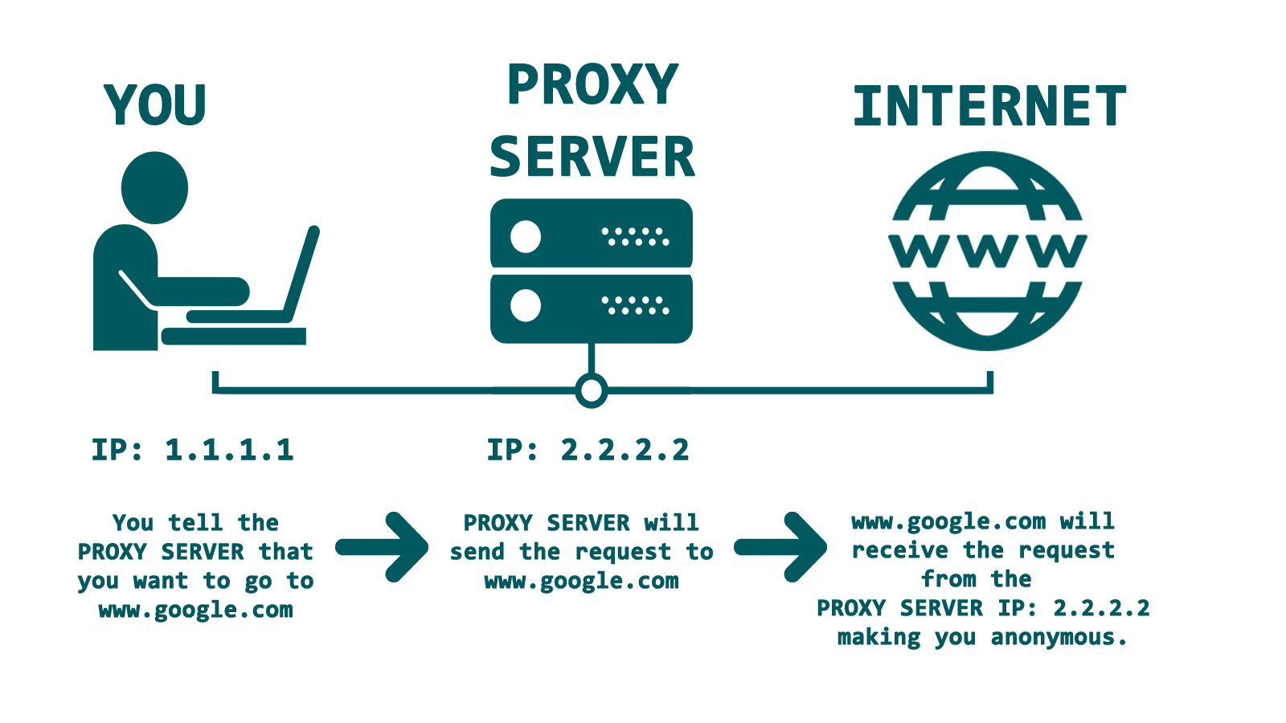
Proxy Sunucusu Neden Kullanılır?
Kısaca; zaman zaman devletler, çalıştığımız şirketler ve kurumlar, bazı web sitelerine erişimi yasaklamaktadır. Böyle bir durum gerçekleştiğinde o ülkedeki Internet kaynaklarından o web sitesine erişim sağlanamaz. O web sitesinin içeriğine erişim sağlamak isteyen kişiler, bu hizmeti veren Proxy Server’ı veya farklı uygulamaları kullanırlar.

Slide 6
Reverse Proxy ve Forward Proxy
Forward Proxy (İleri Vekil Sunucusu): Forward proxy sunucuları direk proxy olarak da bilinir, istemci bilgisayar (kişisel bilgisayar) tarafında arabuluculuk yapar, istemci proxy sunucusuyla haberleşir, proxy sunucusu istemciden aldığı trafiği sunucuya iletir, tam tersi durumda da sunucudan gelen trafiği yine proxy sunucusu karşılar ve istemciye iletir.
Reverse Proxy (Ters Vekil Sunucusu): Reverse proxysunucuları forward proxy sunucularının tam tersi yönünde internet ile web sunucuları arasında kontrol yapar. Web sunucularının doğrudan kullanıcılara bağlanmasını önler ve trafiğin kontrolünü sağlar, web sitesinden istemciye güvenli ve etkili içerik dağılımında yardımcı olur. Sunucu ya da sunucu guruplarının geçiş kapısı görevini üstlenir. Sunucu yüklemelerini dengeler, önbellekte veri tutar ve site hızını olumlu yönde etkiler.

Slide 7
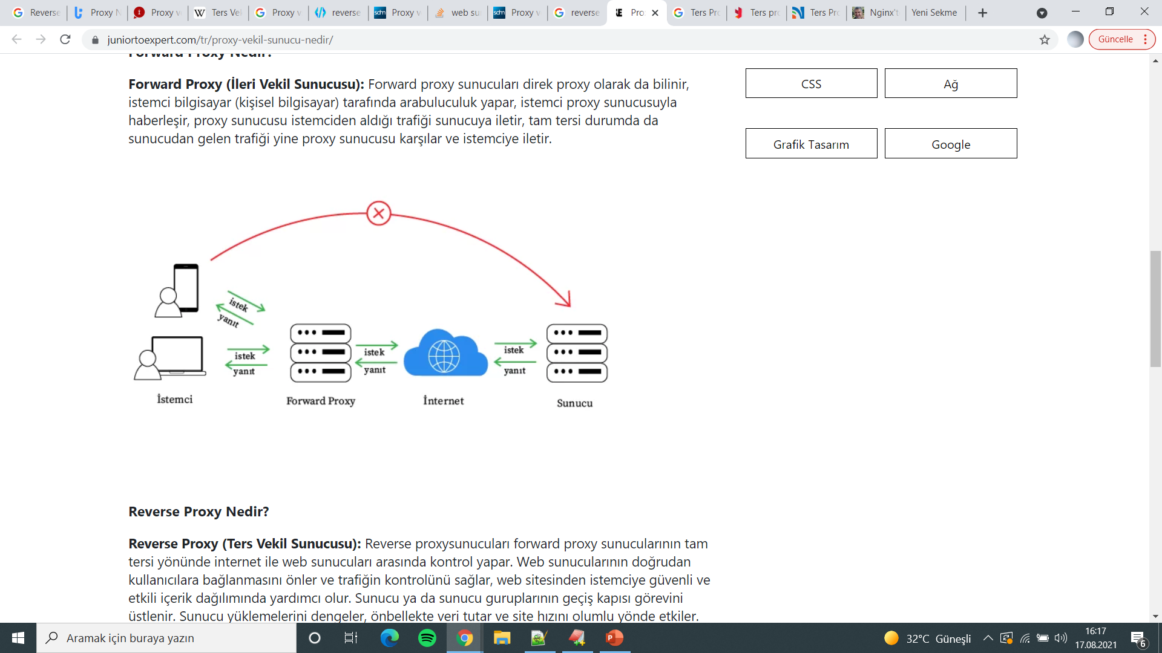
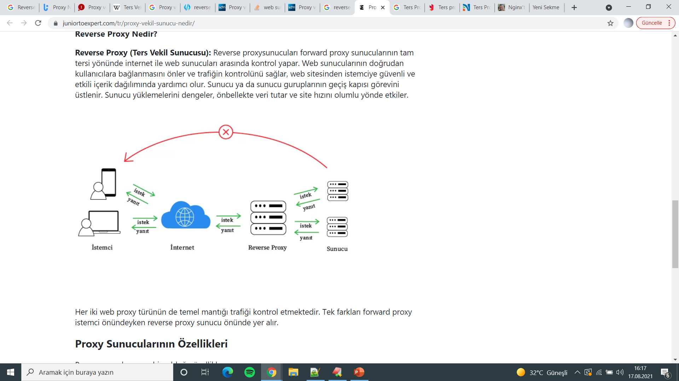

Slide 8
Reverse Proxy (Ters) Sunucusu Nedir?
Tersine bir proxy temelde web sunucusu için aynı işlevi yerine getirir. Tarayıcı, sunucuyla anonim kalmasını sağlamak için doğrudan sunucuya başvurmak yerine ters proxy ile bağlantı kurar. Ters bir proxy genellikle yalnızca sınırlı sayıda web sitesine hizmet eder.
Ters proxy'ler yalnızca web tarayıcısı, eriştiği sunucunun proxy olduğunu bilmediğinden çalışır. Ters proxy, tarayıcıya tam olarak normal bir sunucu gibi görünür. Ters proxy bir tarayıcıdan bir istek aldığında, isteği orijinal sunucuya iletir. Cevabı aldığında, bilgiyi doğrudan proxy sunucusundan gelmiş gibi bilgileri tarayıcıya iletir. Sanki bir kişi birinden bir e-posta aldı, imzayı değiştirdi ve sonra bu e-postayı üçüncü bir kişiye iletti.

Slide 9
Reverse Proxy Avantajları
Yük dengeleme : ikincisi olarak da bilinir yük dengeleme . Yük dengeleme milyonlarca kullanıcının bir web kaynağına hızlı bir şekilde kalıcı erişime sahip olmasını sağlar. Web isteklerinin yükünü birkaç sunucuya dağıtmaktan oluşur ve ters proxy'nin rolü, her birinin taşmayı önlemek için aynı sayıda isteği ele almasını garanti etmektir.
Saldırılara karşı koruma: Bu mümkündür, çünkü web sunucusunun gerçek IP adresi hiçbir zaman açığa çıkmaz. Daha sonra ters proxy, gerçek web sunucusu için bir “maske” görevi görür ve tüm istekler web sunucusu yerine ona yönlendirilir. IP adreslerini bilmeden, siber suçlular gibi saldırılar yapmakta daha fazla zorluk çekiyorlar. DDoS . Ters proxy sağlayıcılara veya benzer hizmetlere saldırmak isteseler bile, hizmetleri ve bilgisayar güvenliği için tanınan bir şirketten gerçekten bir tane kiraladıysanız, bunlar bu olaylara karşı en yüksek güvenlik ve koruma standartlarına sahip olmalıdır.

Slide 10
Reverse Proxy Avantajları
Önbellek: Daha önce, istemci tarafında proxy'lerin, kullanıcı deneyimini en üst düzeye çıkarmak için sık ziyaret edilen web kaynakları için bir önbellek sunucusu görevi görebildiğinden bahsetmiştik. Ancak, sunucu tarafında bu da geçerlidir, hatta orijinal web sunucuları bir web sitesinin kullanıcılarının çoğundan çok uzak yerlerde bulunuyorsa.
SSL şifrelemesi: Bu son derece uygundur. Ters proxy sunucusu, oluşturulan tüm web isteklerinin şifresini kolayca çözebileceğinden ve istemci için orijinal web sunucusundan yanıt aldığında, seyahat edip erişebilmesi için bunları şifreleyecektir. Web sunucusu için çok fazla kaynak kaydettiği ve performansı artırmak için başka şekillerde kullandığı için kullanışlıdır.

Slide 11
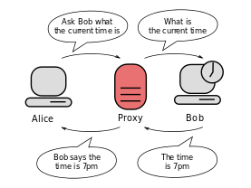
Proxy ve Reverse Proxy Farkı
Proxy:
İstemci adına istekte bulunuyor . Böylece, sunucu yanıtı proxy'ye döndürür ve proxy, yanıtı istemciye iletir. Aslında, sunucu asla istemcinin kim olduğunu (istemcinin IP adresi) öğrenmeyecektir; sadece proxy'yi bilecektir. Bununla birlikte, istemci sunucuyu kesinlikle tanır, çünkü esasen sunucu için hedeflenen HTTP isteğini biçimlendirir, ancak yalnızca proxy'ye teslim eder.

Slide 12
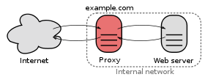
Proxy ve Reverse Proxy Farkı
Ters Proxy:
Sunucu adına isteği alıyor . İsteği sunucuya iletir, yanıtı alır ve ardından yanıtı istemciye döndürür. Bu durumda, istemci gerçek sunucunun (sunucunun IP adresi) kim olduğunu asla öğrenemez (bazı istisnalar dışında); sadece proxy'yi bilecektir. Sunucu, ters proxy yapılandırmalarına bağlı olarak gerçek istemciyi tanıyacak veya bilmeyecek.

Slide 13
Proxy vs VPN
VPN ve Proxy Network arasında benzerlikler de vardır, ikisinde de IP adresiniz değiştirilerek ziyaret gerçekleştirilir.
Ancak bu işlem Proxy de size bir sunucu tarafından aracılık yapılarak gerçekleştirilirken, VPN (Virtual Private Network) sizin bilgilerinizi şifreleyerek gizler ve sanal bir kullanıcı gibi giriş yapmanıza olanak veren şifrelenmiş bir bağlantı tüneli oluşturur.
Proxy server kullanırken yapacağınız istem, bilgisayarınızdan Proxy sunucusuna gidene kadar açıktır, özellikle ISP ( Internet Service Provider) internet servis sağlayıcınız tarafından görülebilir, izlenebilir. Proxy sunucusundan sonrası için anonimlik sağlanmış olacaktır. Ancak herhangi bir şifreleme yoktur.
VPN ‘de ise sizin istemcinizde başlayan bir şifrelenmiş tünel oluşturulduğu için bağlantınızın tamamı şifrelenmiştir. ISP (Internet Service Provider) da dahil olmak üzere nereye bağlanmak istediğiniz anlaşılamaz.

Slide 14
